Slide 1
ZJUQS-II Sword Emulator

Slide 2
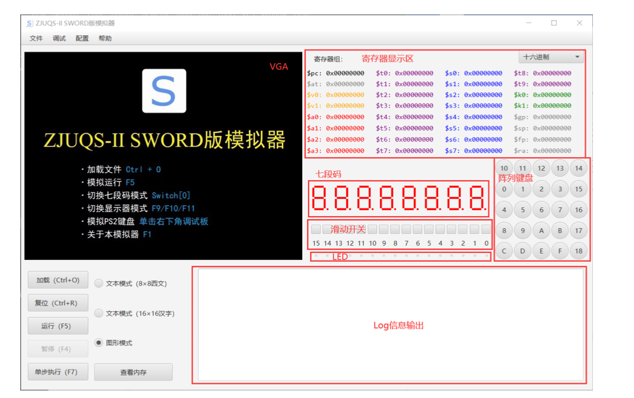
主界面介绍
➣ 支持单步运行
➣ 支持复位
➣ 支持VGA/七段数码管/PS2/阵列键盘/开关/LED等外设

Slide 3
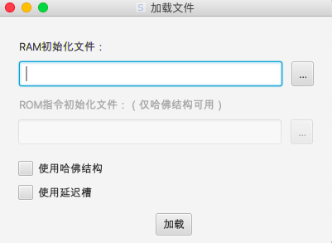
加载代码
哈佛结构：代码存储在ROM，数据存储在RAM
冯诺伊曼结构：代码和数据都存储在RAM
➣ 初始化文件支持.coe/.hex/.bin类型文件

Slide 4
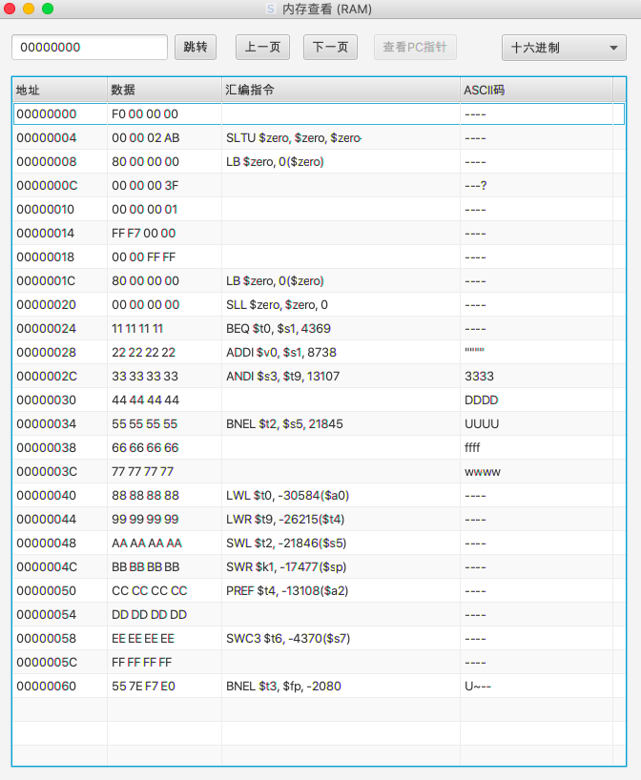
查看内存
➣ 支持查看RAM、ROM的数据及对应汇编指令
➣ 用户地址空间为0x00000000～0x0000FFFF

Slide 5
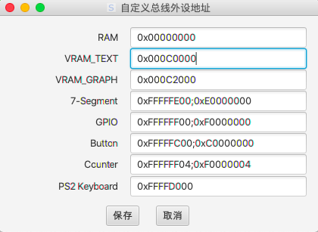
外设地址
➣ 配置 -> 自定义总线外设地址
➣ 每个外设对某个内存地址，可以通过lw/sw
指令对地址进行读写，从而控制外设

Slide 6
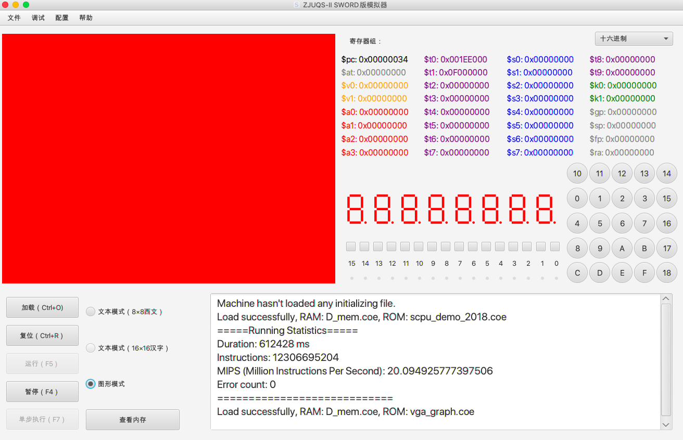
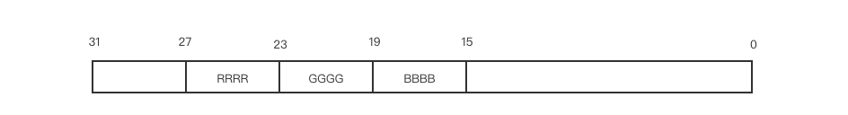
VGA图形模式
➣ 外设地址：0x000C2000(默认）
➣ VGA存储640*480个像素，从左到右、
从上到下
➣ 每个点占32位，第27-16位为
RRRR_GGGG_BBBB
➣ VGA显示为红色背景的Demo:
vga_graph.asm/vga_graph.coe

Slide 7
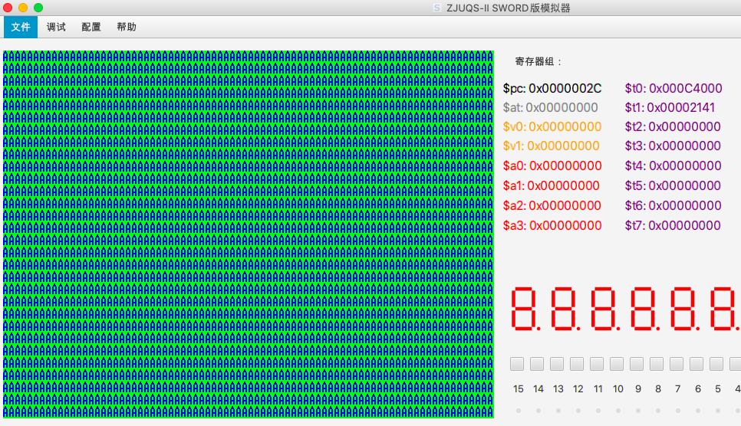
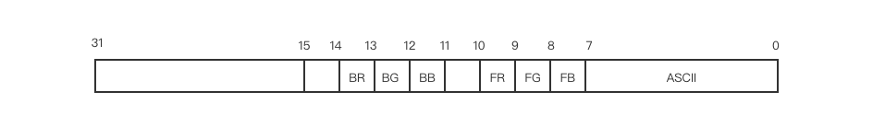
VGA文本模式
➣ 外设地址：0x000C0000(默认）
➣ 设置字符的背景色和前景色，字符使用
ASCII格式
➣ VGA显示为绿底蓝A的Demo:
vga_text.asm/vga_text.coe

Slide 8
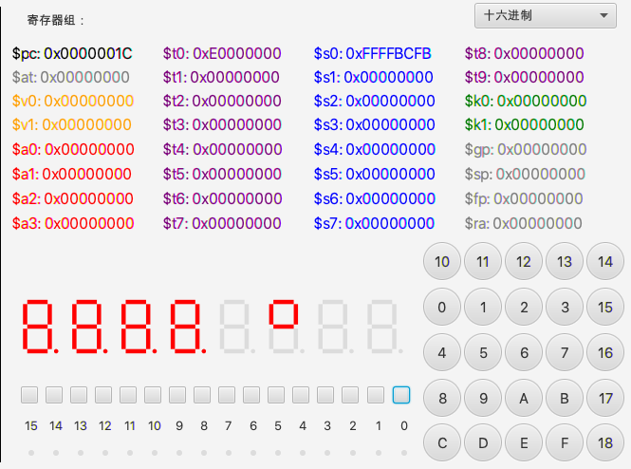
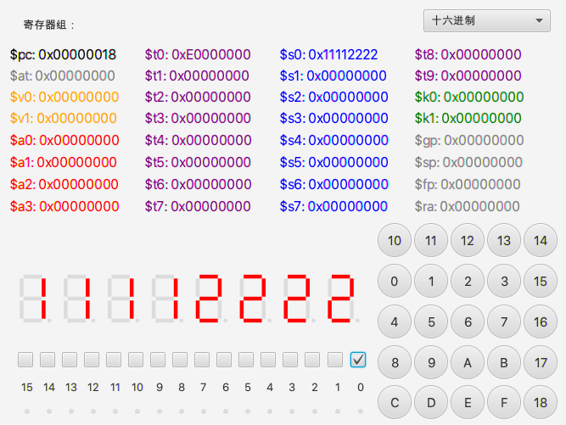
七段数码管
➣ 外设地址：0xE0000000(默认）
➣ SW[0] = 0 图形点阵形式显示
SW[0] = 1 16进制文本形式显示
➣ SW[0] = 0 显示为一个方格的Demo:
7seg_graph.asm/7seg_graph.coe
SW[0] = 1 显示为11112222的Demo:
7seg.asm/7seg.coe

Slide 9
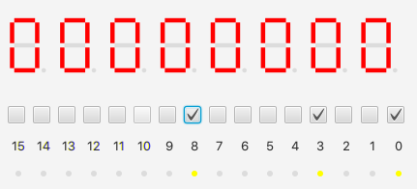
LED
➣ 外设地址：0xF0000000(默认）
➣ 向该地址写入32位数据，其中第17-2共15位对应
15个LED的显示
➣ 从该地址读出的值的格式为：
{counter0_out, counter1_out,counter2_out,
8'h000, BTN[4:0], SW[15:0]}
SW[15:0]为开关状态，BTN[4:0]为阵列键盘状态
➣ 开关选中对应LED亮的Demo：
gpio.asm/gpio.coe

Slide 10
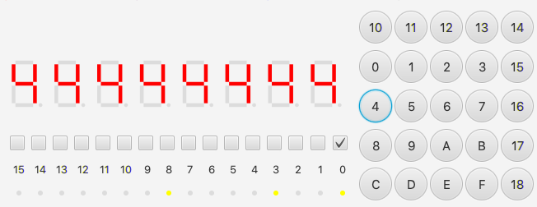
阵列键盘
➣ 外设地址：0xC0000000(默认）
➣ 从该地址读出的值的格式为：
{KRDY,21'h000000, BTN[4:0], KCODE [4:0]}
键按下时KRDY=1，读取后清零
KCODE为键码如0/1/…/A/B/C/…/F
➣ 不支持连续按键
➣ 七段数码管显示按键结果的Demo：
button.asm/button.coe

Slide 11
PS2
➣ 外设地址：0xFFFFD000(默认）
➣ 模拟器维护了一个键盘消息队列。
当键盘按下时，模拟器将发送键盘通码;
当键盘松开时，模拟器将发送键盘断码，
并将扫描码按顺序存放在键盘消息队列的尾部
➣ 从该地址读出的值的格式为：
{ps2_ready, 23'h0, key}
ps2_ready为扫描码有效，key为队列头8位
➣ 按a可看到$t1(0->1->0)变化
ps2.asm/ps2.coe

Slide 12
Thanks !

